Slide 1
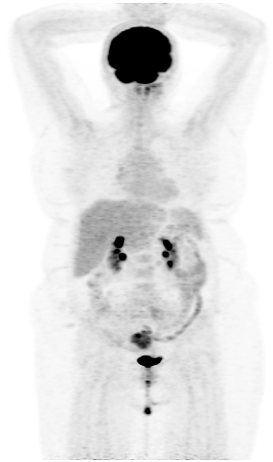
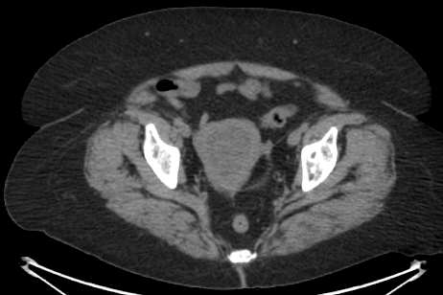
Notes:
Endometrium ca

Slide 2
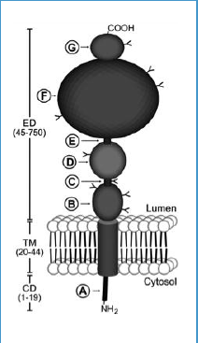
Ga-68 PSMA PET/BT
Prostat kanserinin görüntülemesinde kullanılır.
Prostat spesifik membran antijen: hücre membranında bulunan bir glikoprotein.
Prostat parankiminde diğer dokulardan >1000 kat, Prostat kanserinde, sağlıklı prostata göre >10 kat bulunur.
PSMA ekspresyonu, az diferansiye, metastatik ve hormon refrakter kanserlerde çok daha yüksektir.
Solid tümörlerde neovaskularizasyon alanlarında çok miktarda mevcutken, normal damarlarda bulunmaz

